Slide 1

Презентация проекта в подготовительной группе:
«Воспитание дошкольников на основе исторических и национально-культурных традиций.»
Подготовила:
воспитатель
МДОУ «Детский сад № 3»
Григорович С.А.

Slide 2
Цель проекта:
Воспитание творчески развитой личности через активацию познавательной деятельности дошкольников на основе приобщения детей к истокам русской национальной культуры.

Slide 3
Задачи проекта:
Пробудить интерес к истории и культуре России.
Способствовать развитию познавательной активности, любознательности.
Знакомить детей с народными традициями и включать в их в детскую жизнь, так как в них отражена глубокая мудрость и творческий потенциал русского народа.

Slide 4
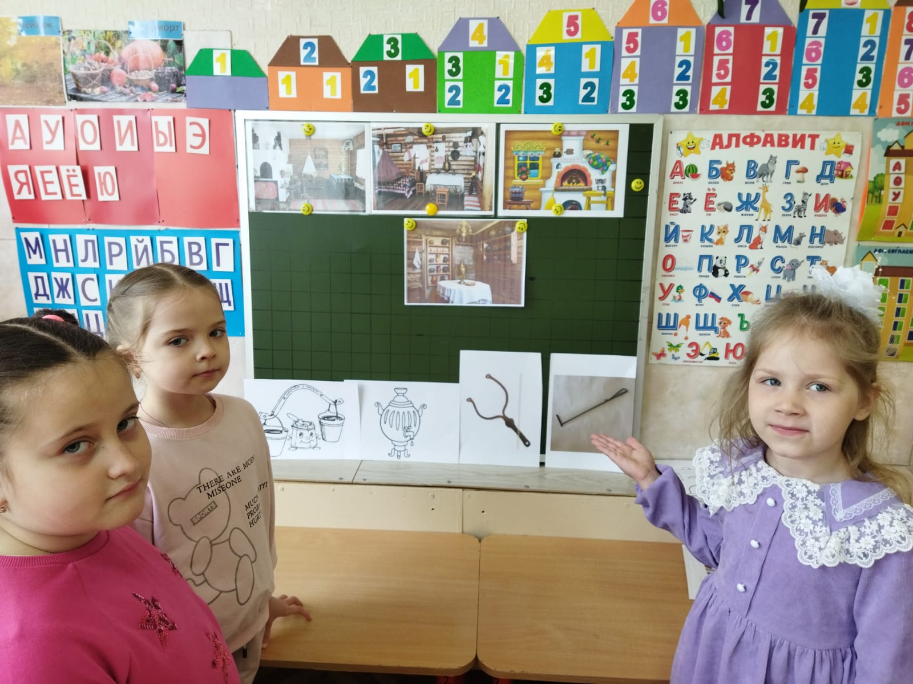
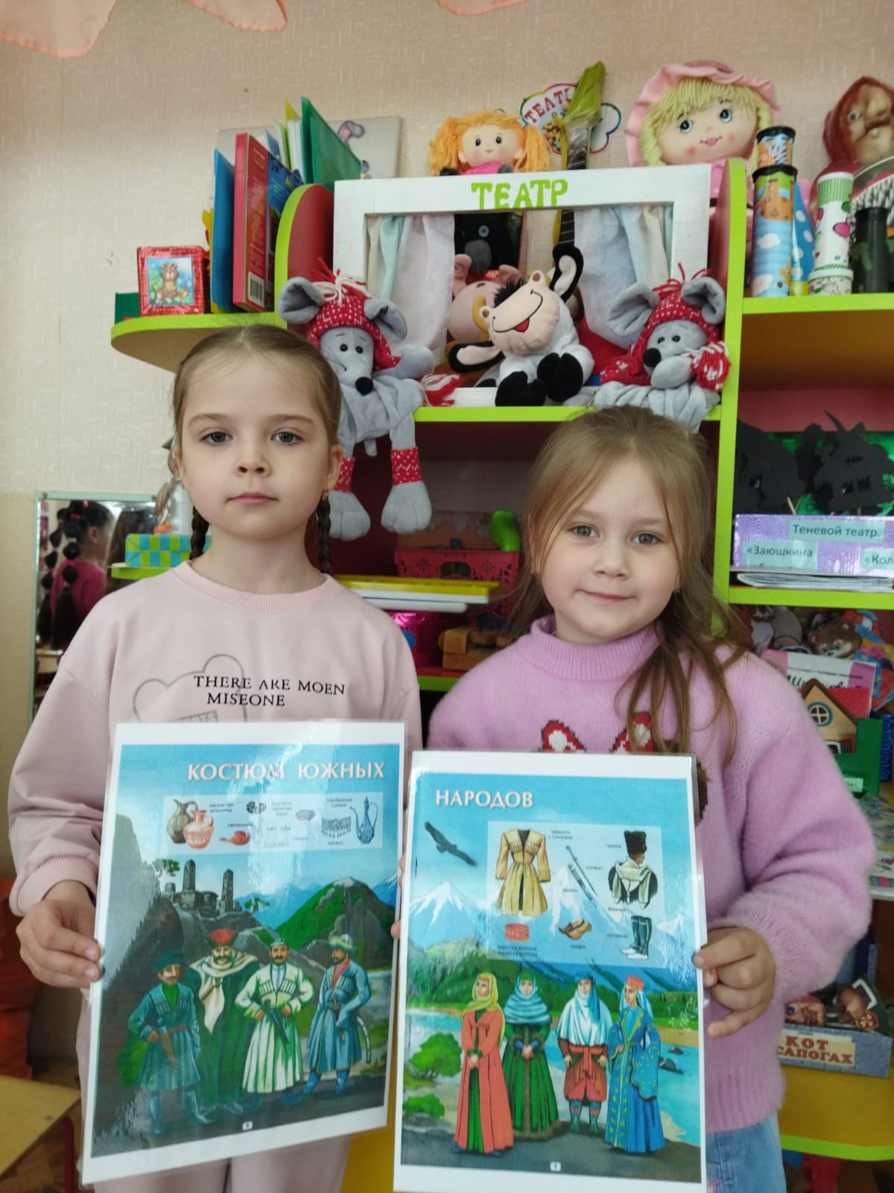
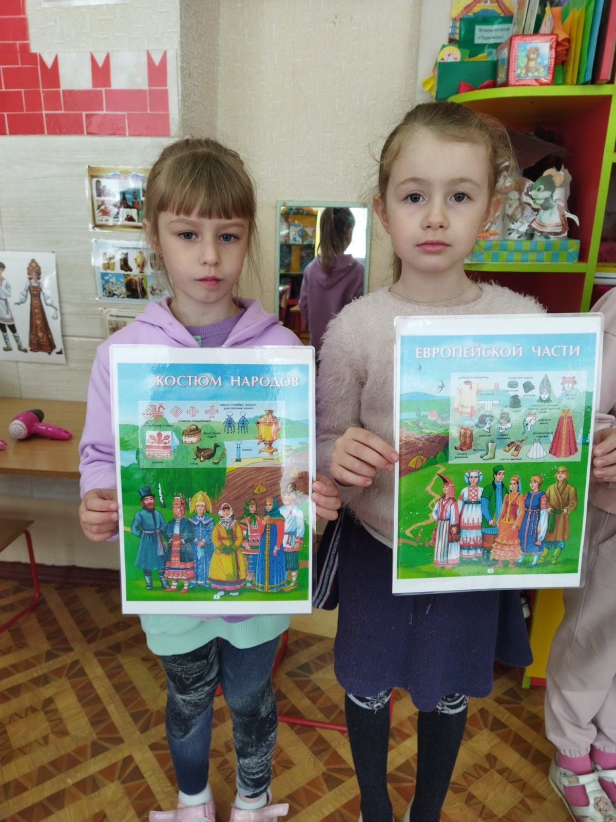
Notes:
Знакомство с бытом и культурой русского народа. С другими народами нашей страны. Культурой и бытом.

Slide 5
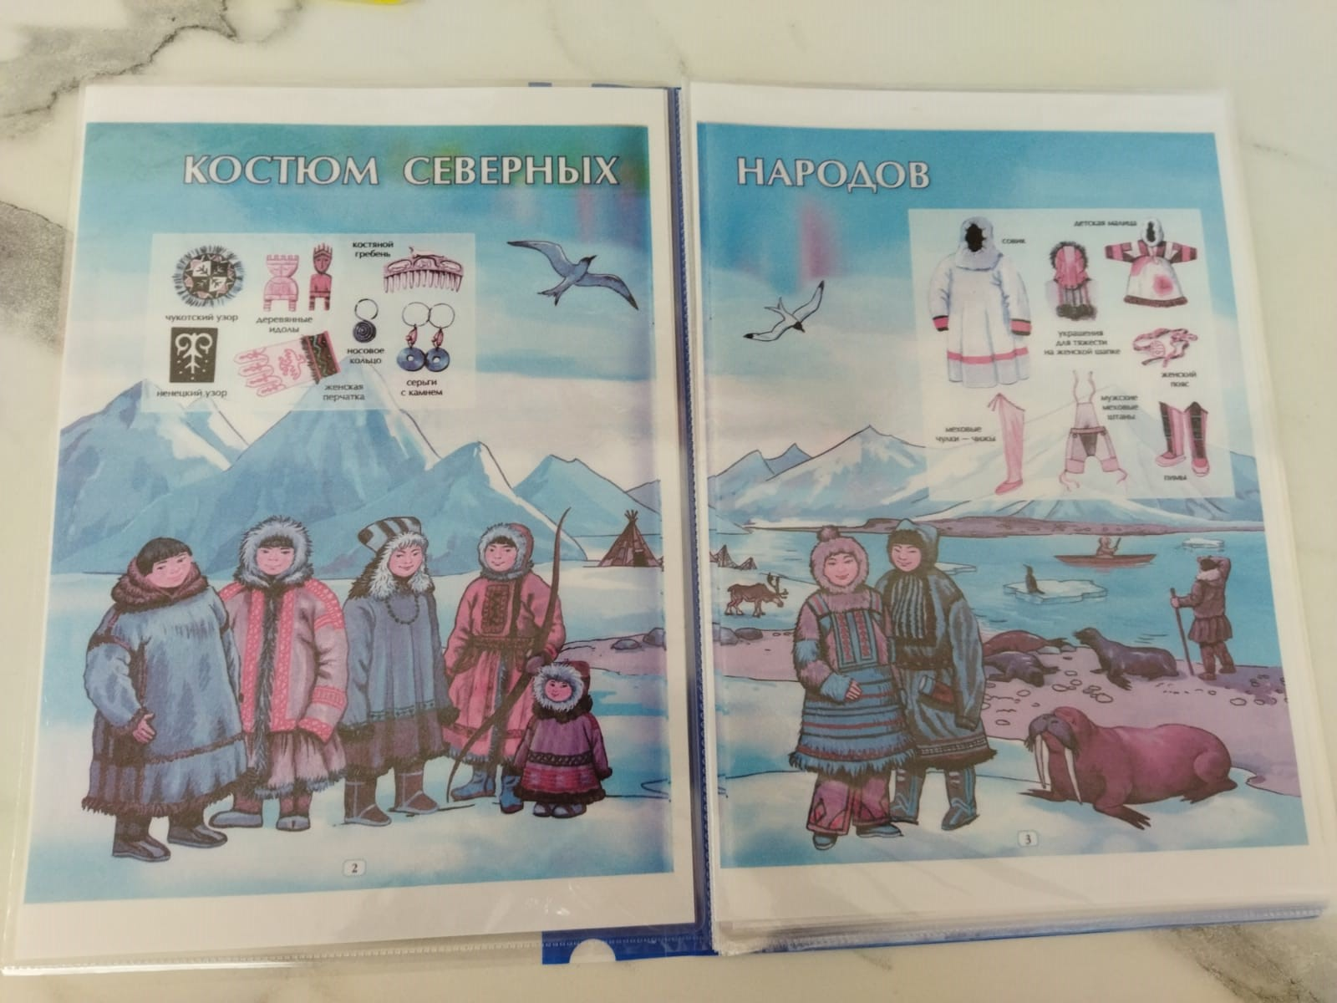
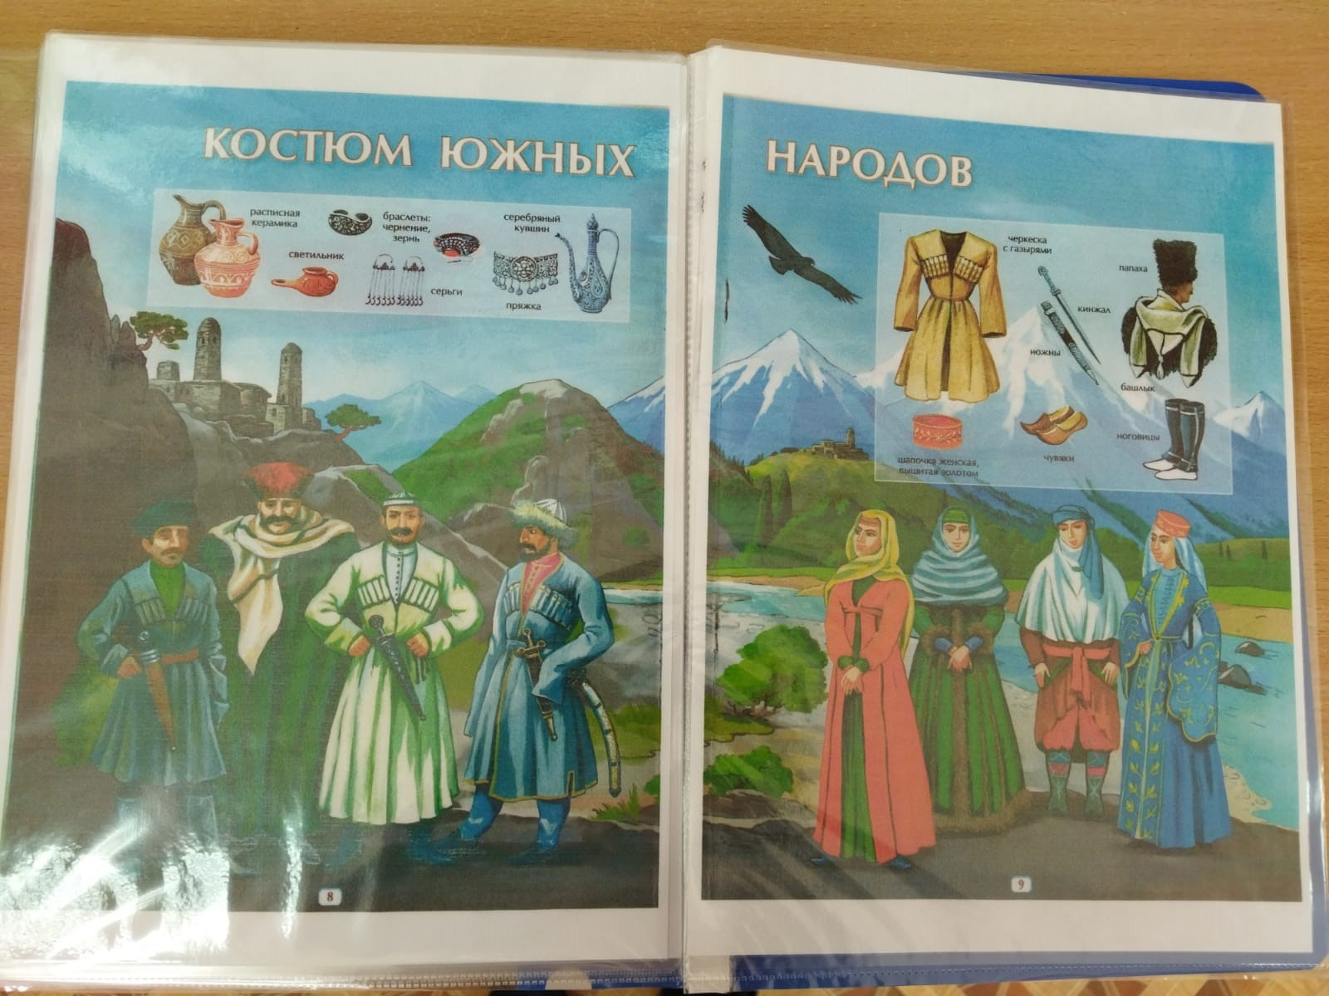
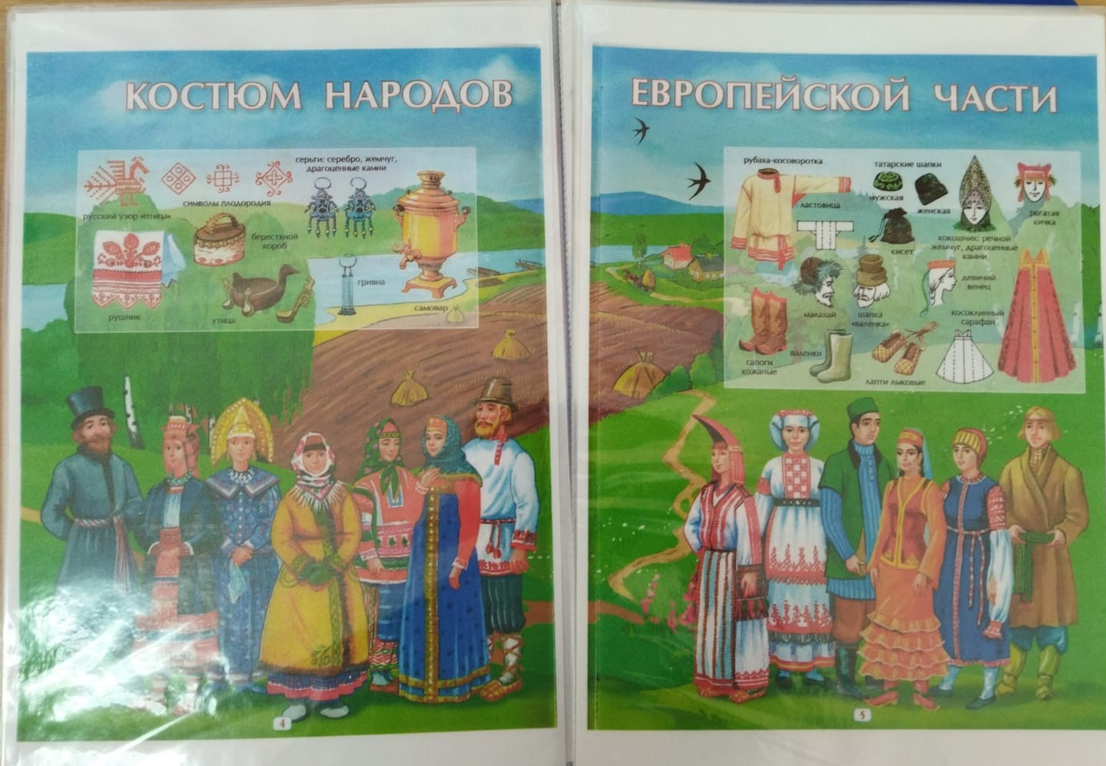

Slide 6
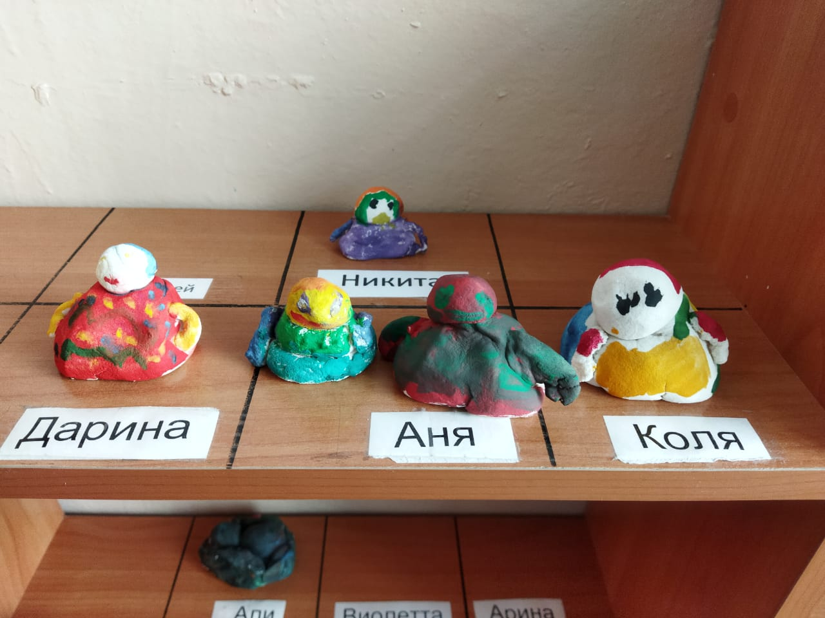
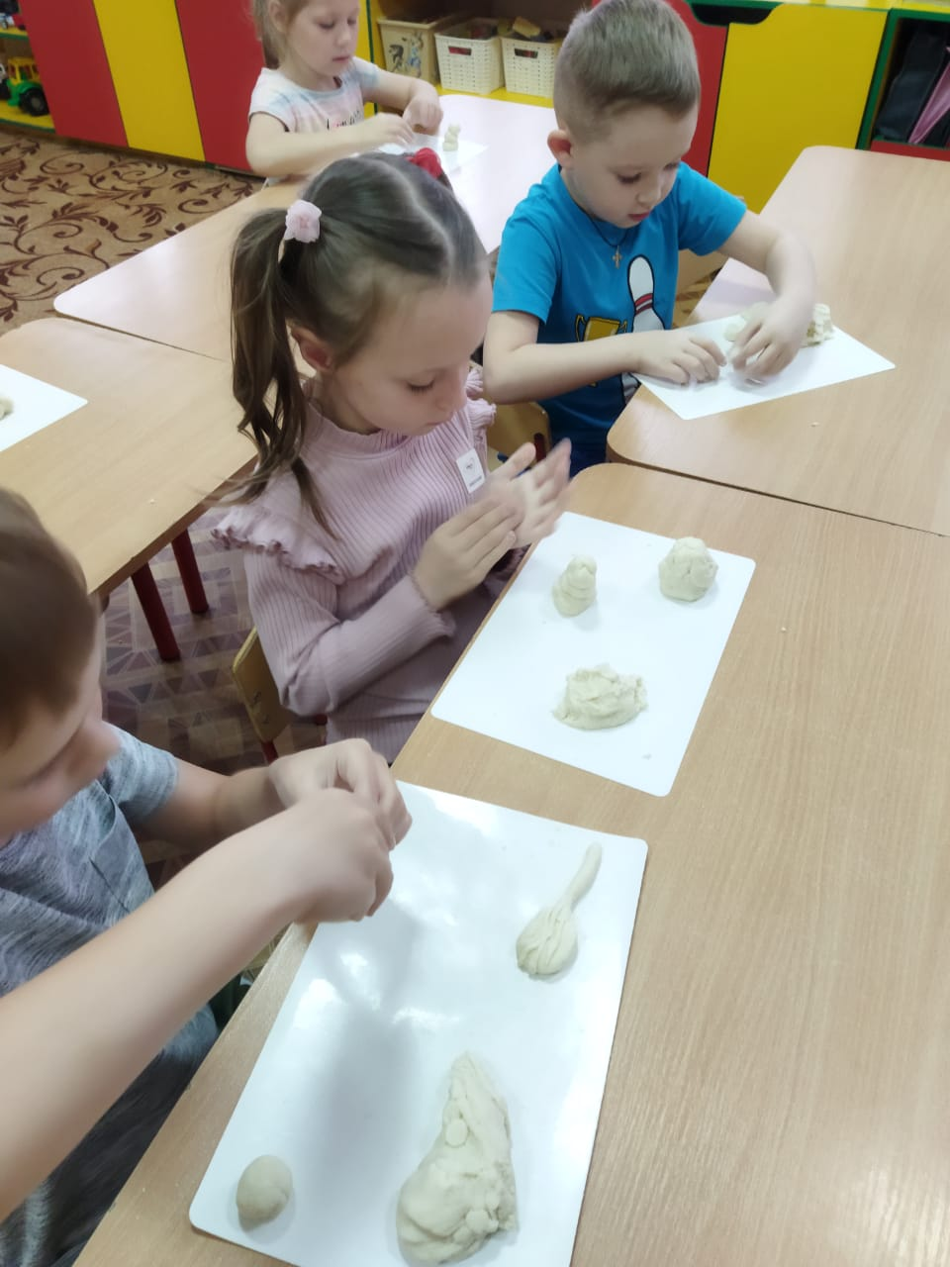
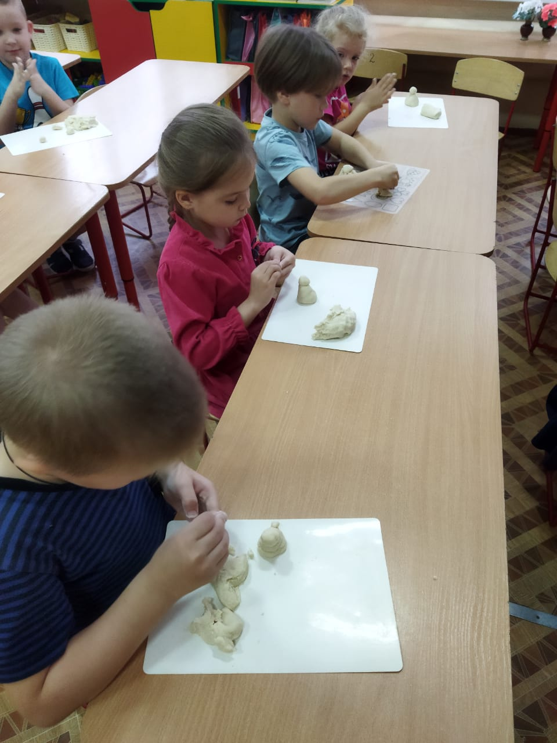
Notes:
Лепка из теста и роспись народной игрушки.

Slide 7
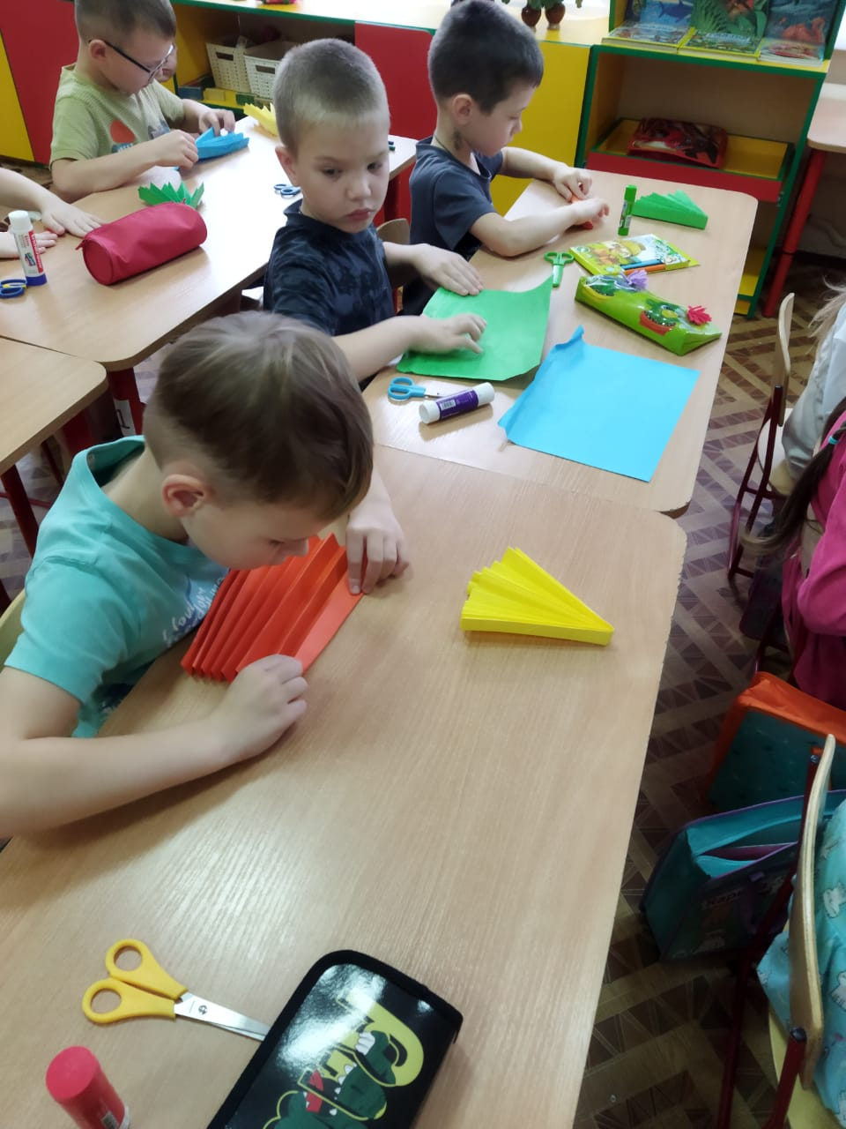
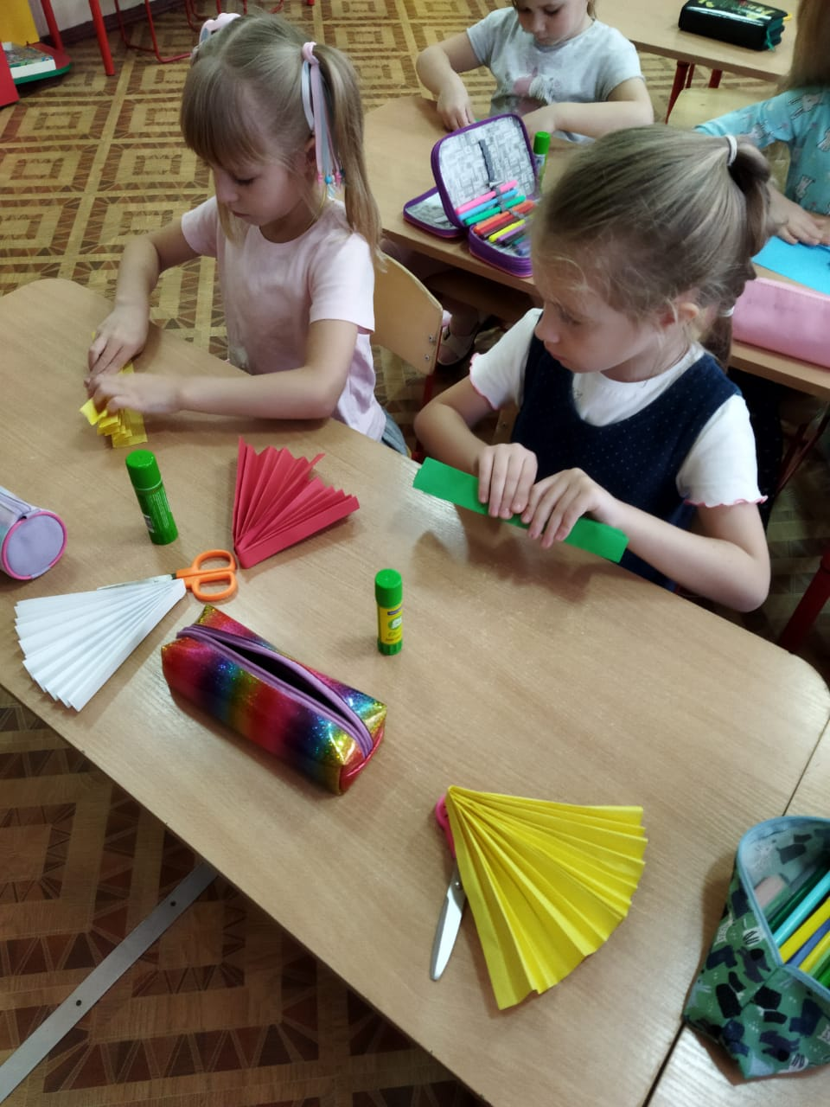
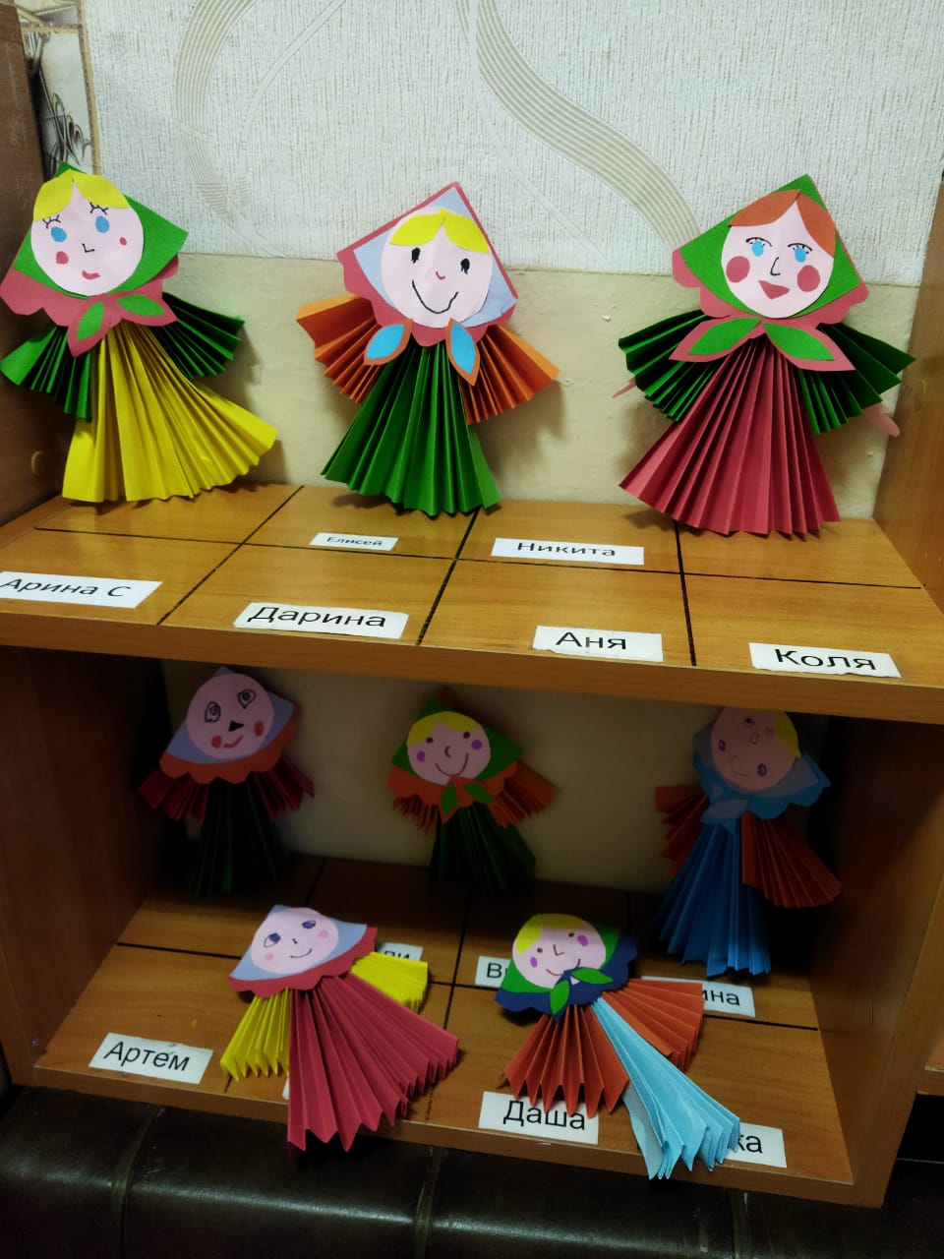
Notes:
Праздник «Масленица» .Знакомство с традициями праздника. Изготовление «Девочка-Весна».

Slide 8
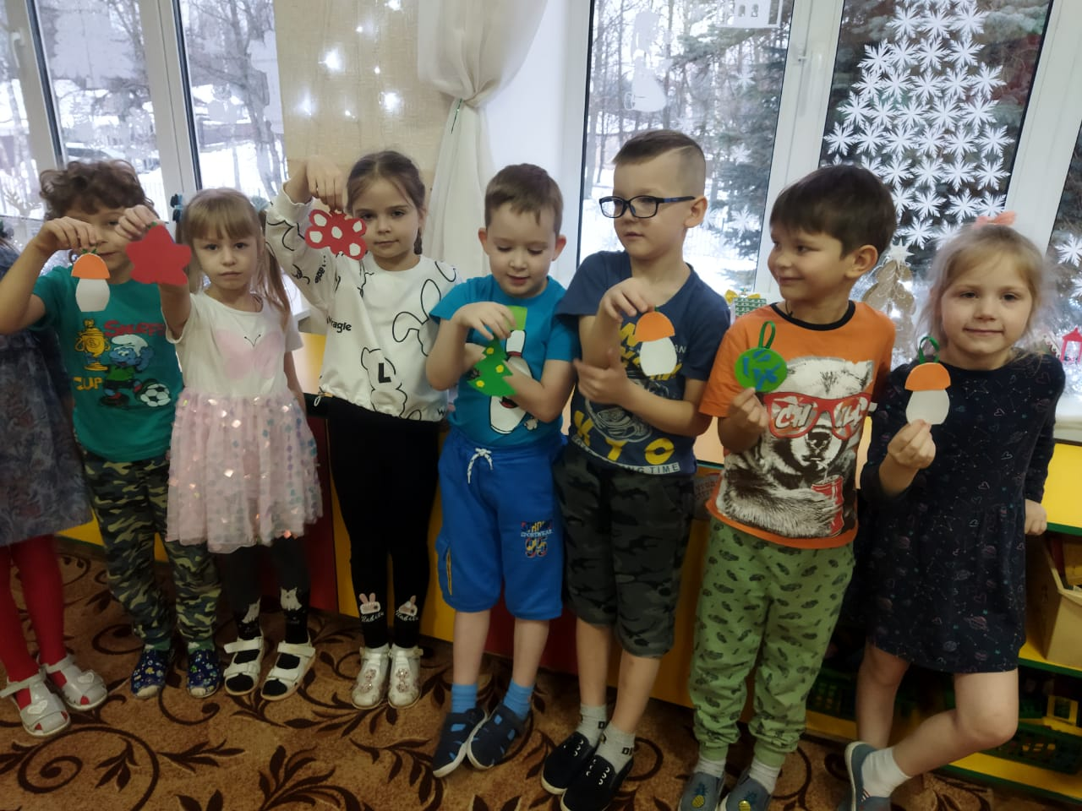
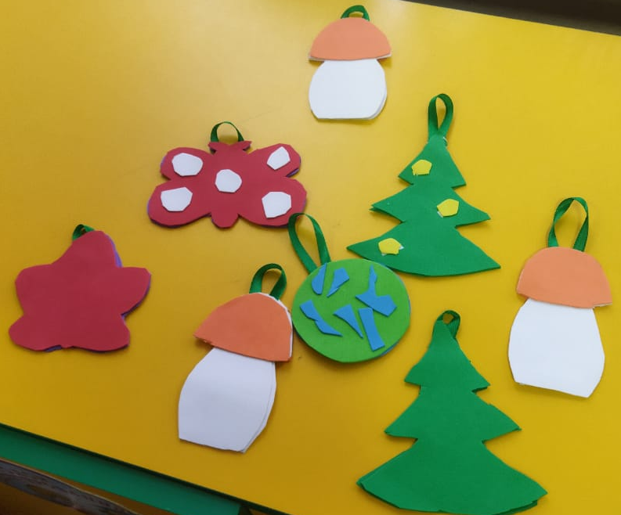
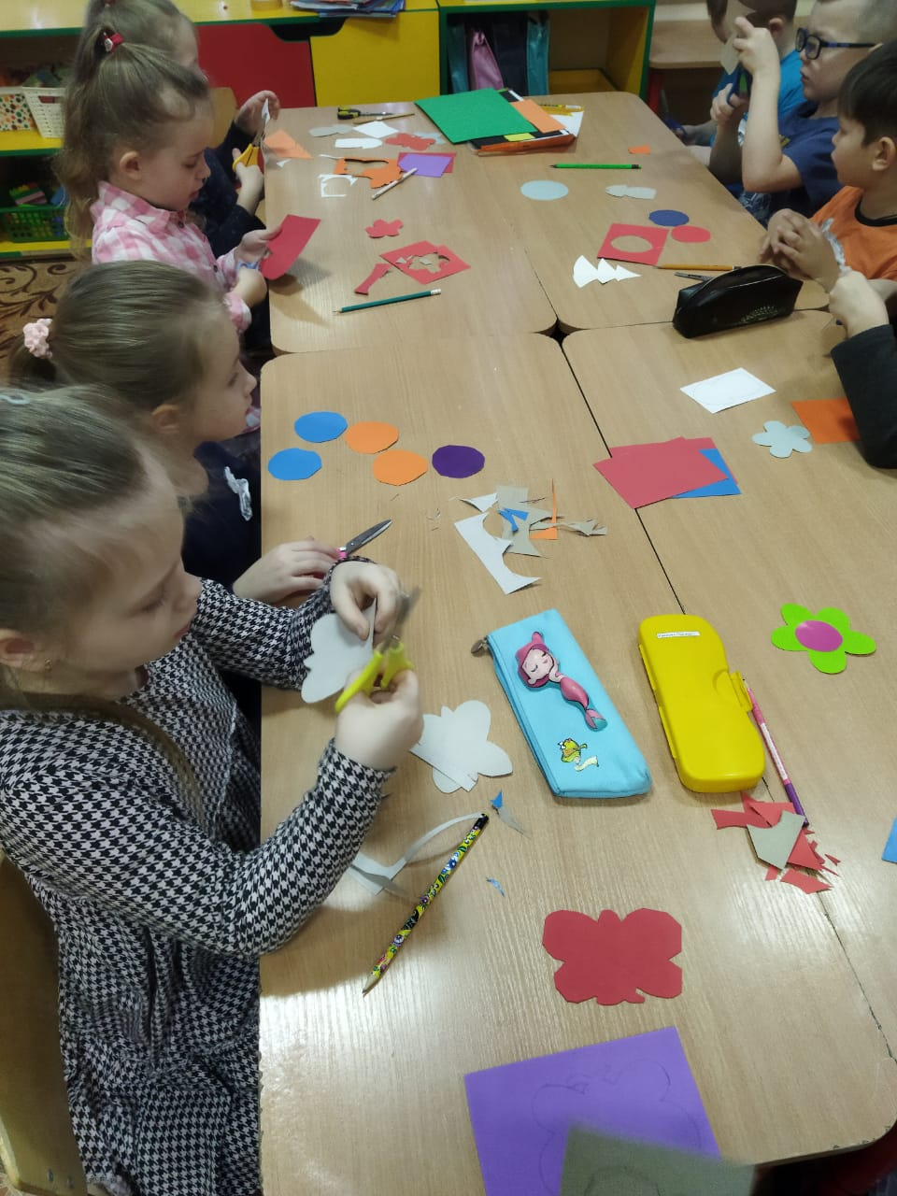
Notes:
Познакомить с праздником Новый год. С семейными традициями. Изготовление игрушек на ёлку.

Slide 9
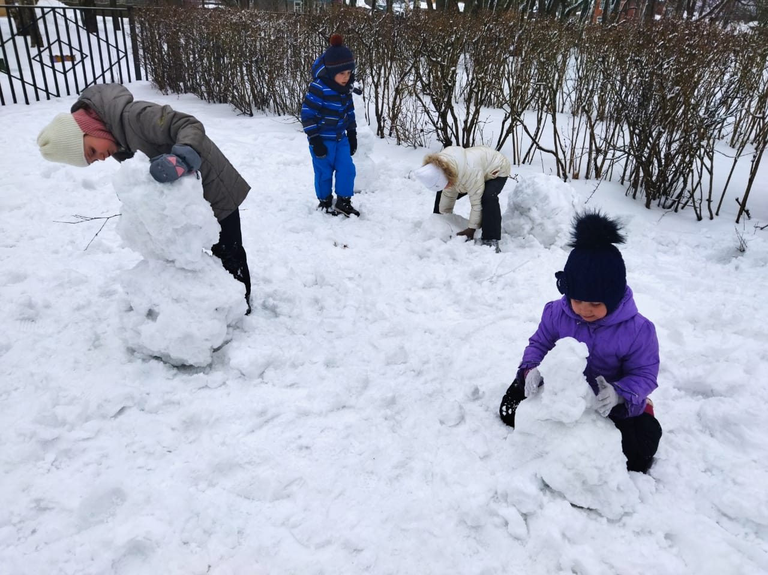
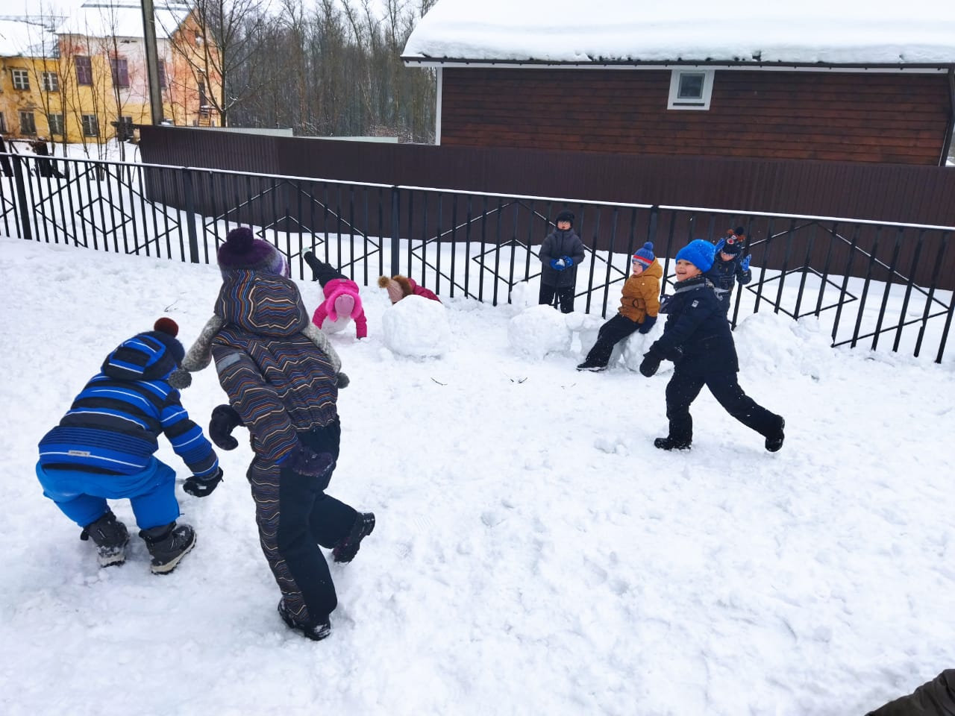
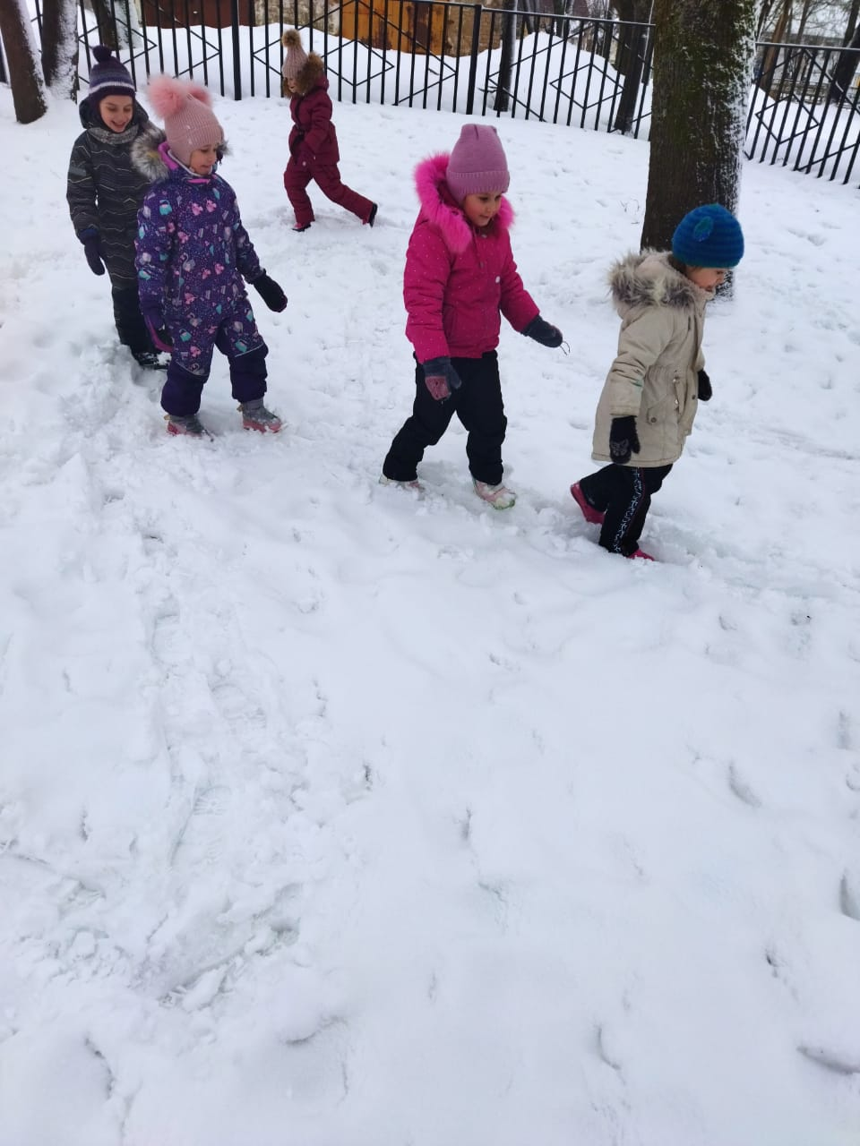
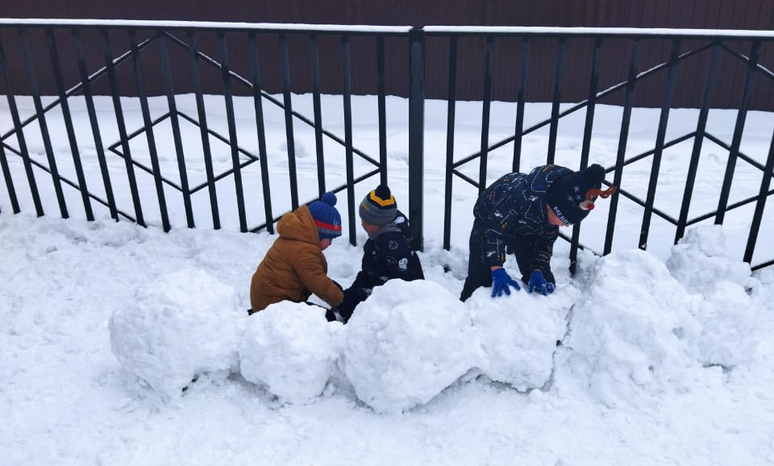
Notes:
Русско-народные игры на улице.

Slide 10
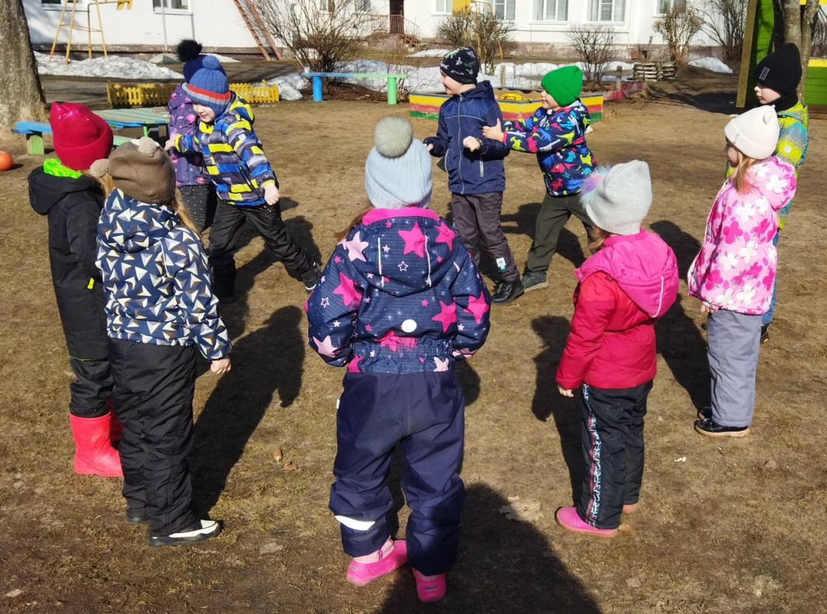
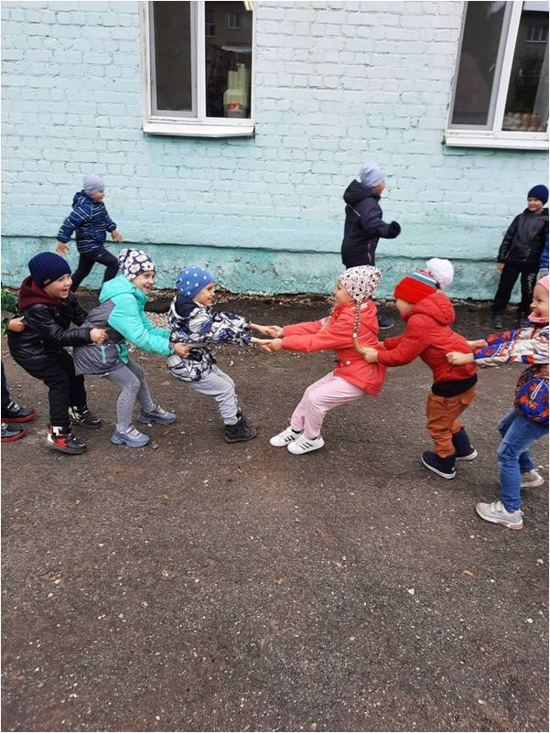
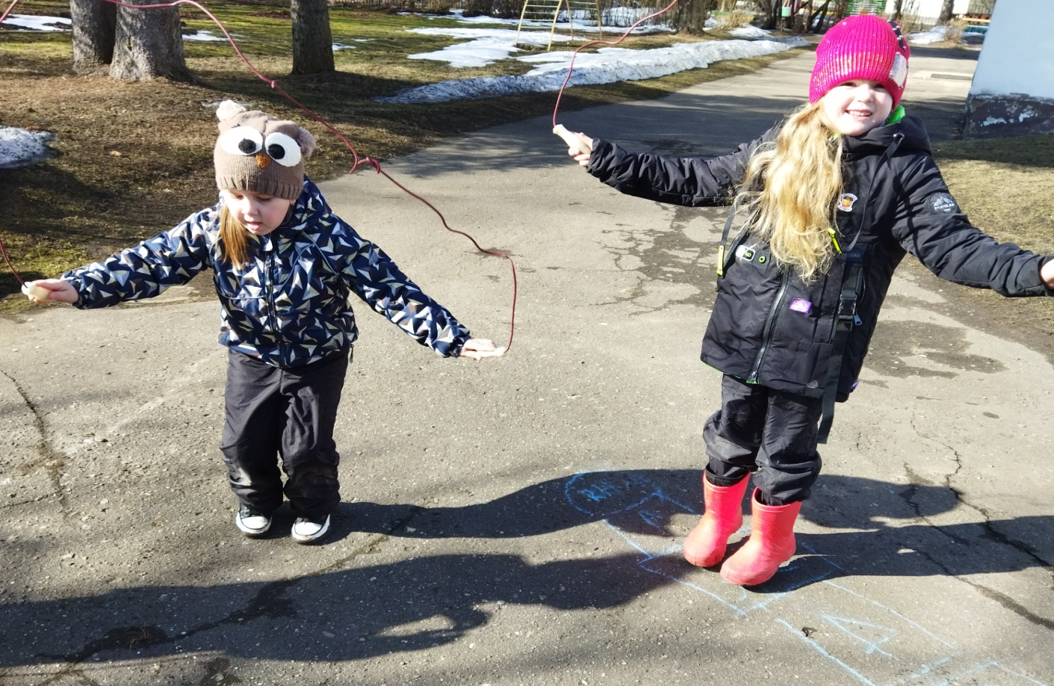
Notes:
Игры наших бабушек.

Slide 11
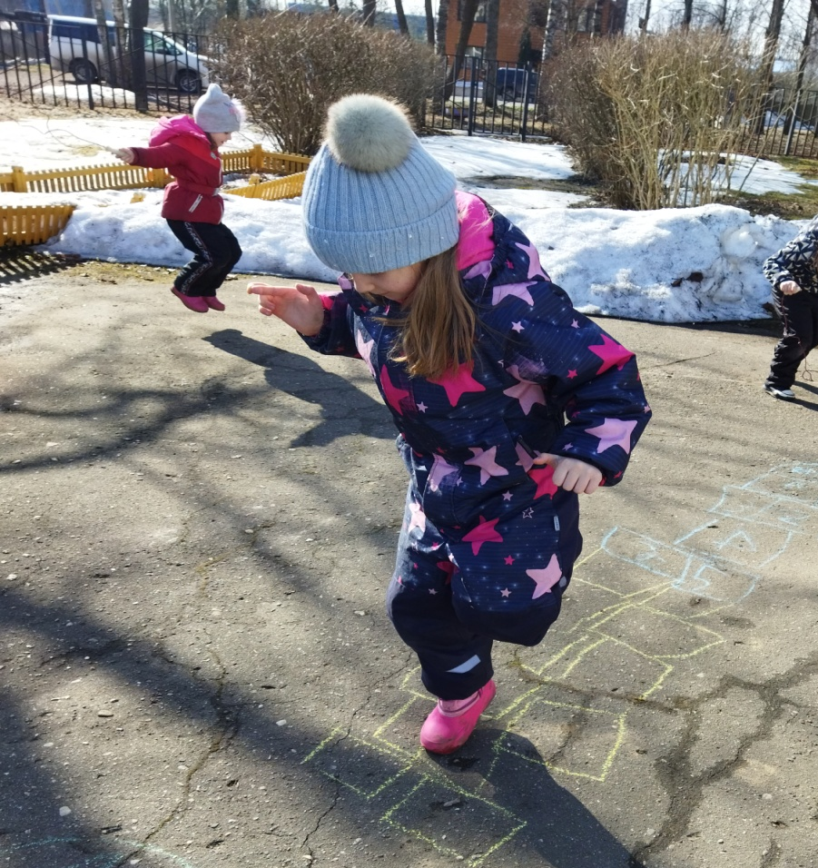
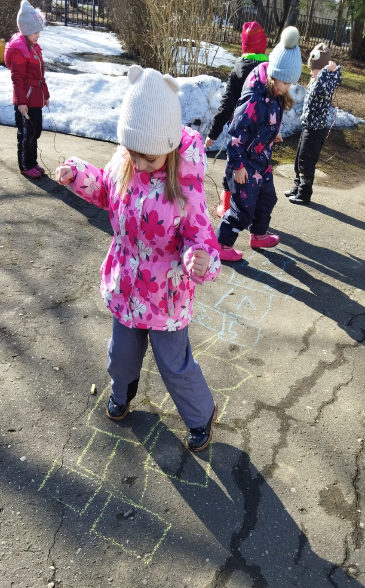
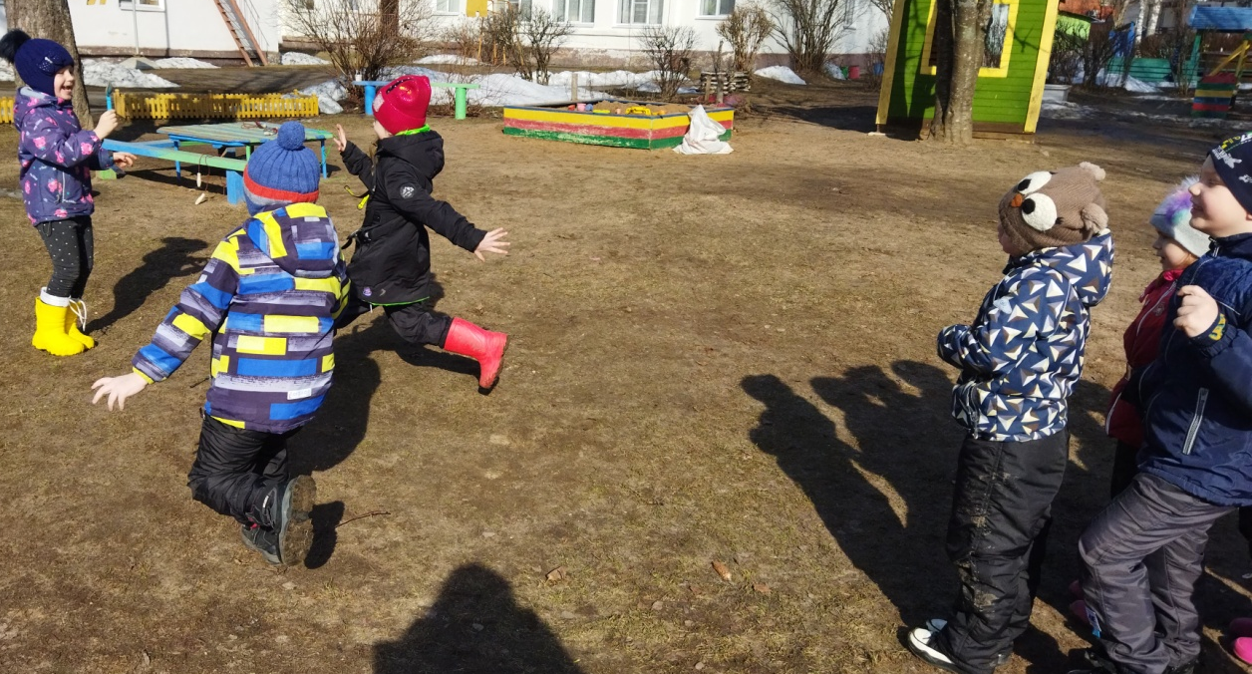

Slide 12
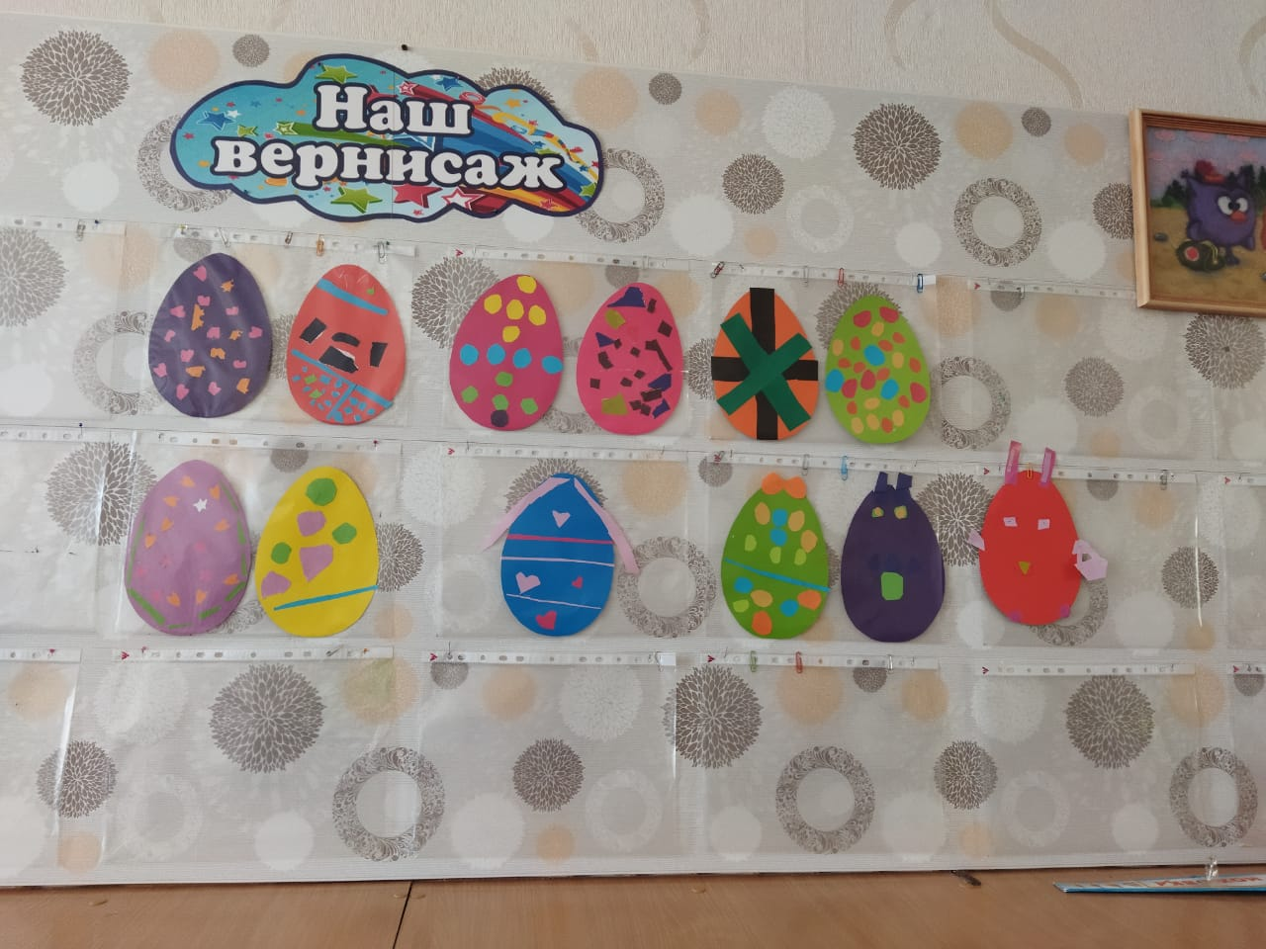
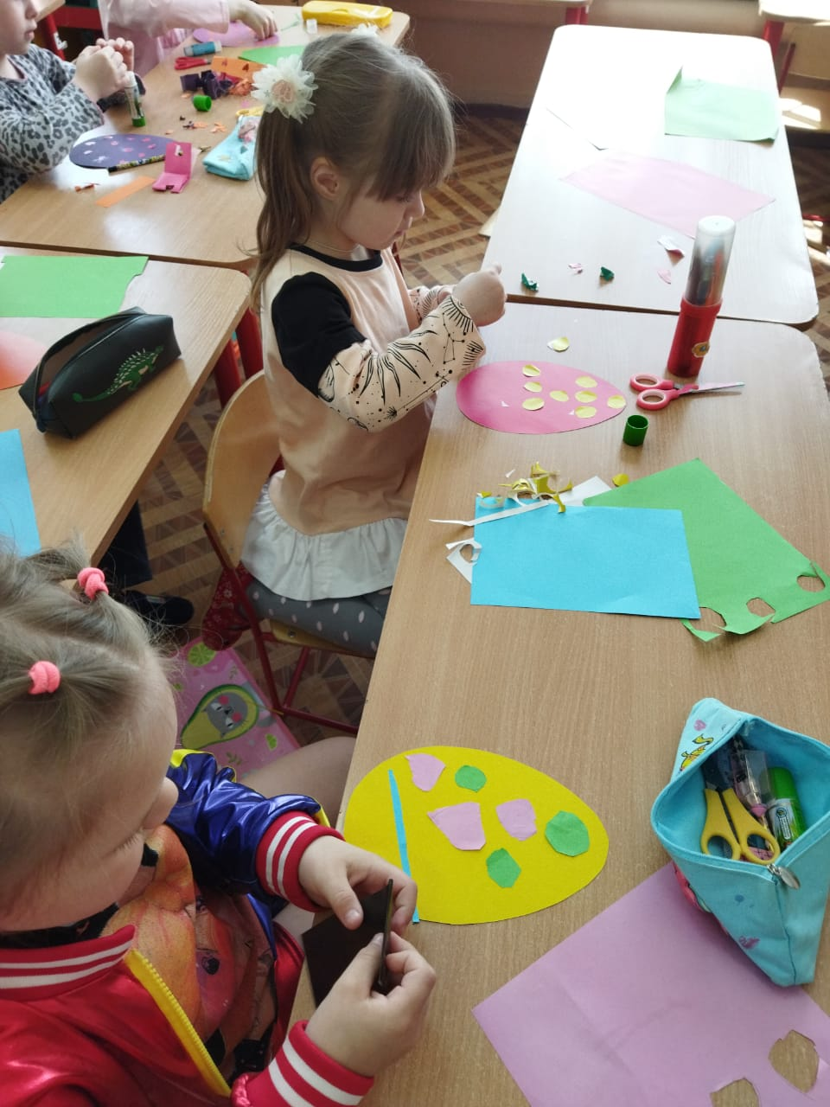
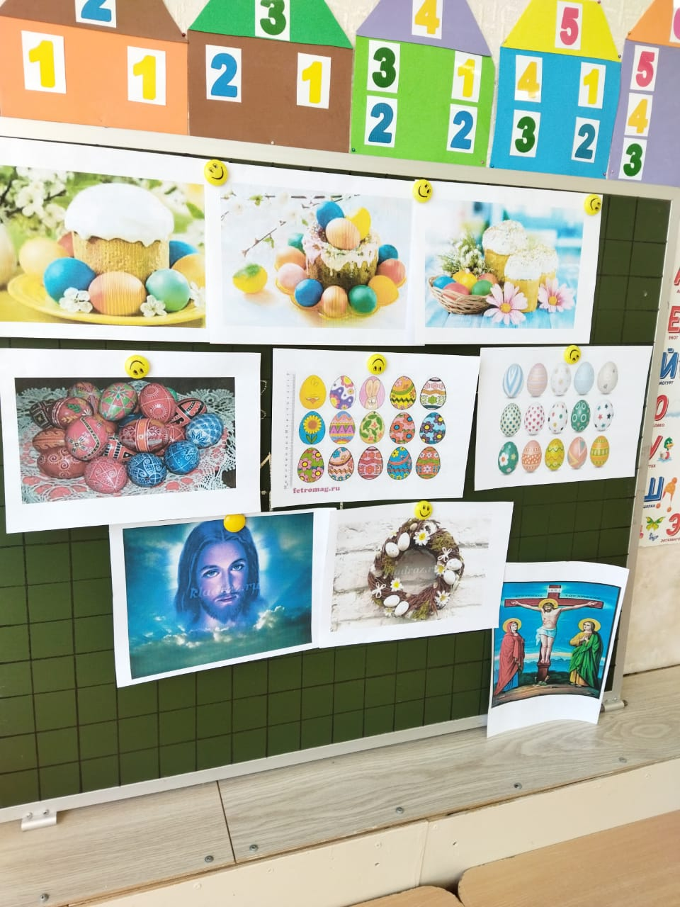
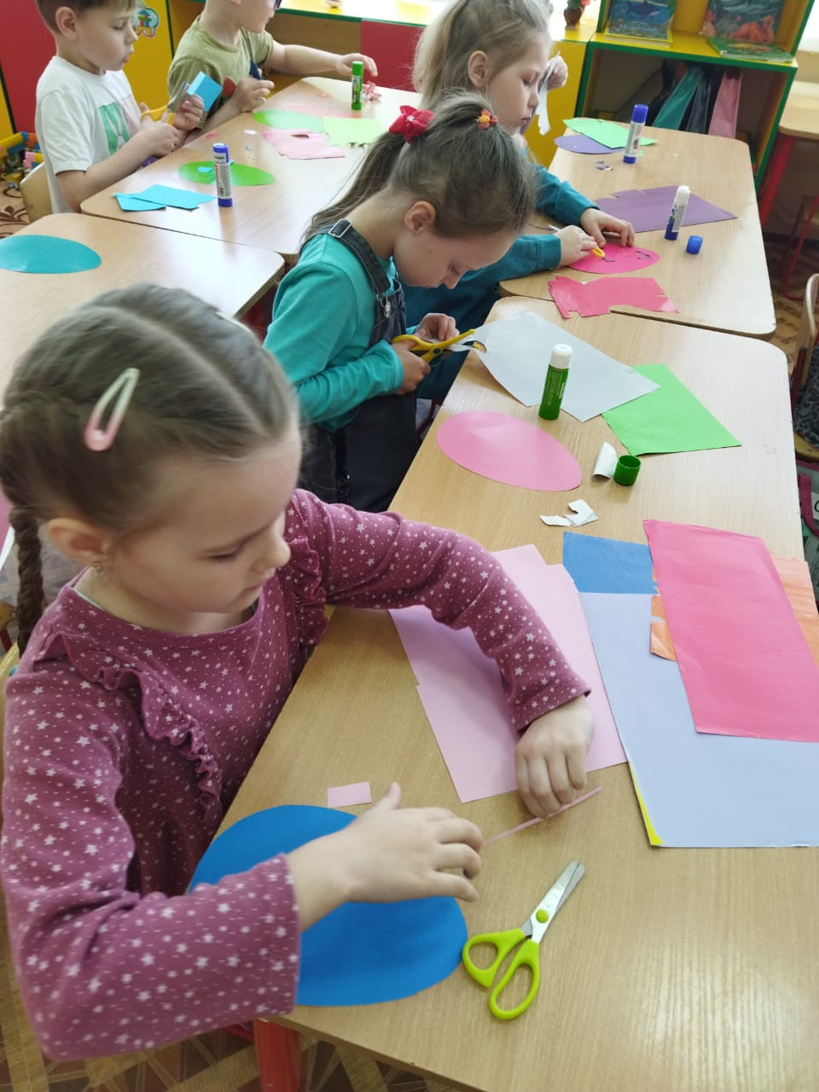
Notes:
Познакомить с обычаями , традициями празднования праздника Пасха. Обычай красить яйца.

Slide 13
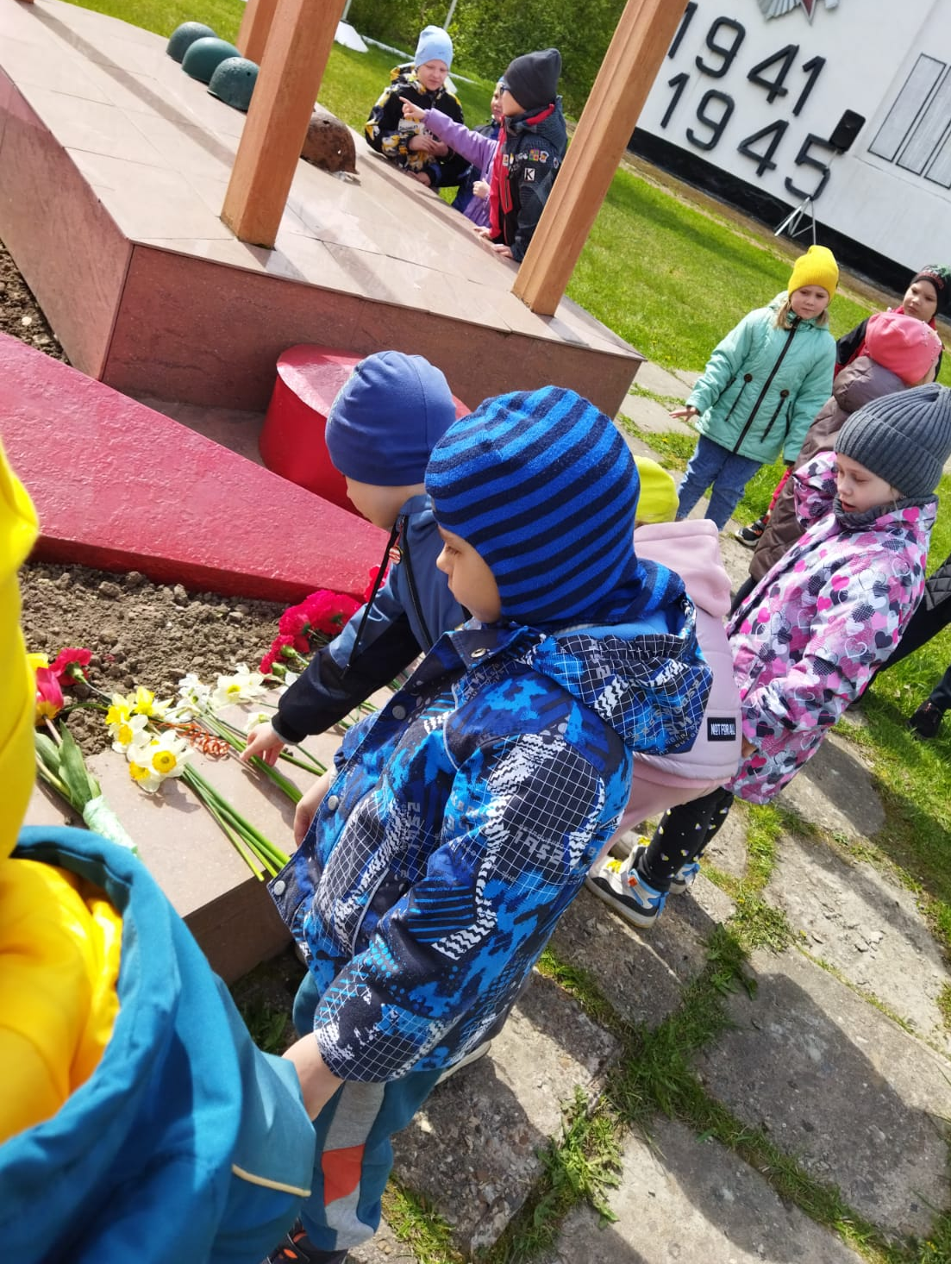
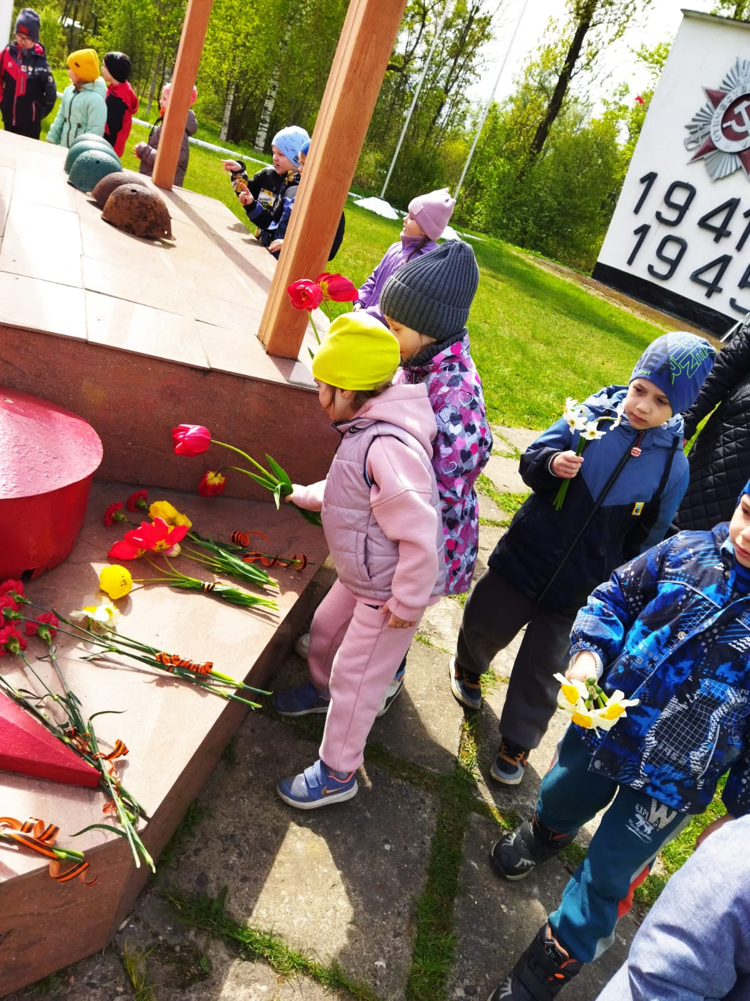
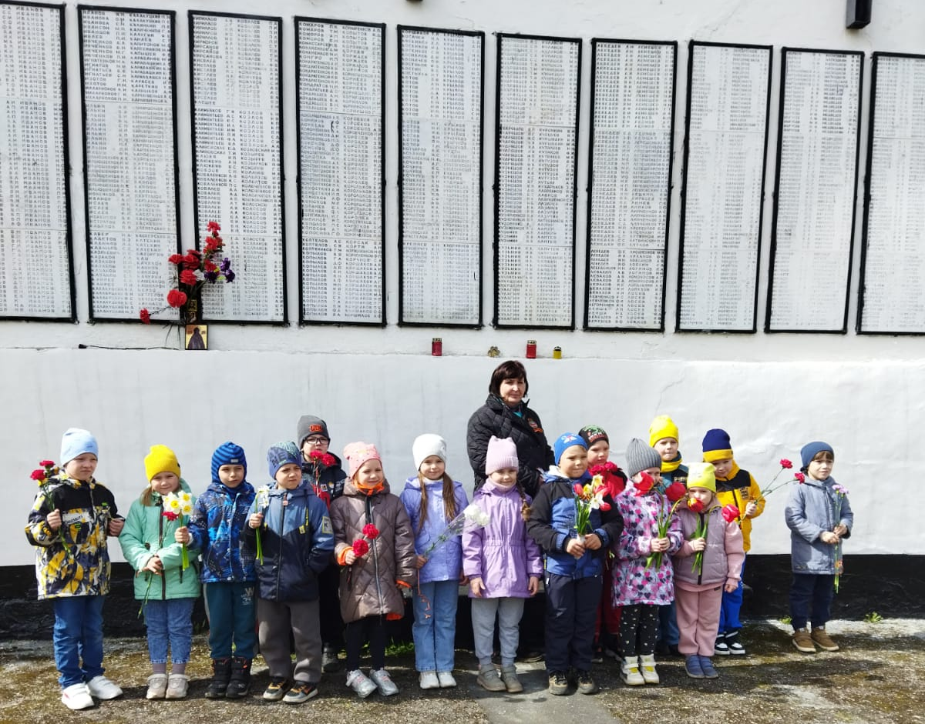
Notes:
Возложение цветов к «Мемориалу Славы»

Slide 14
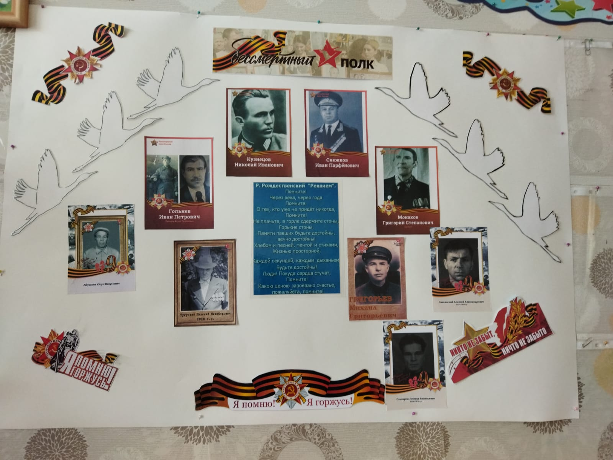
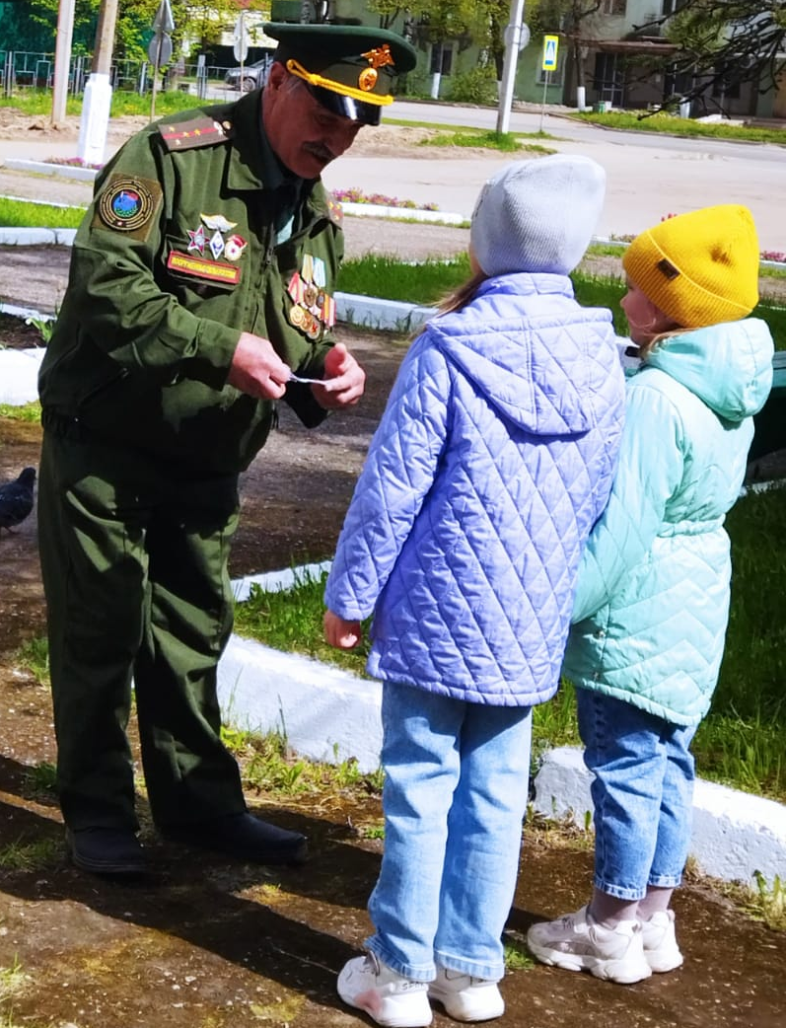
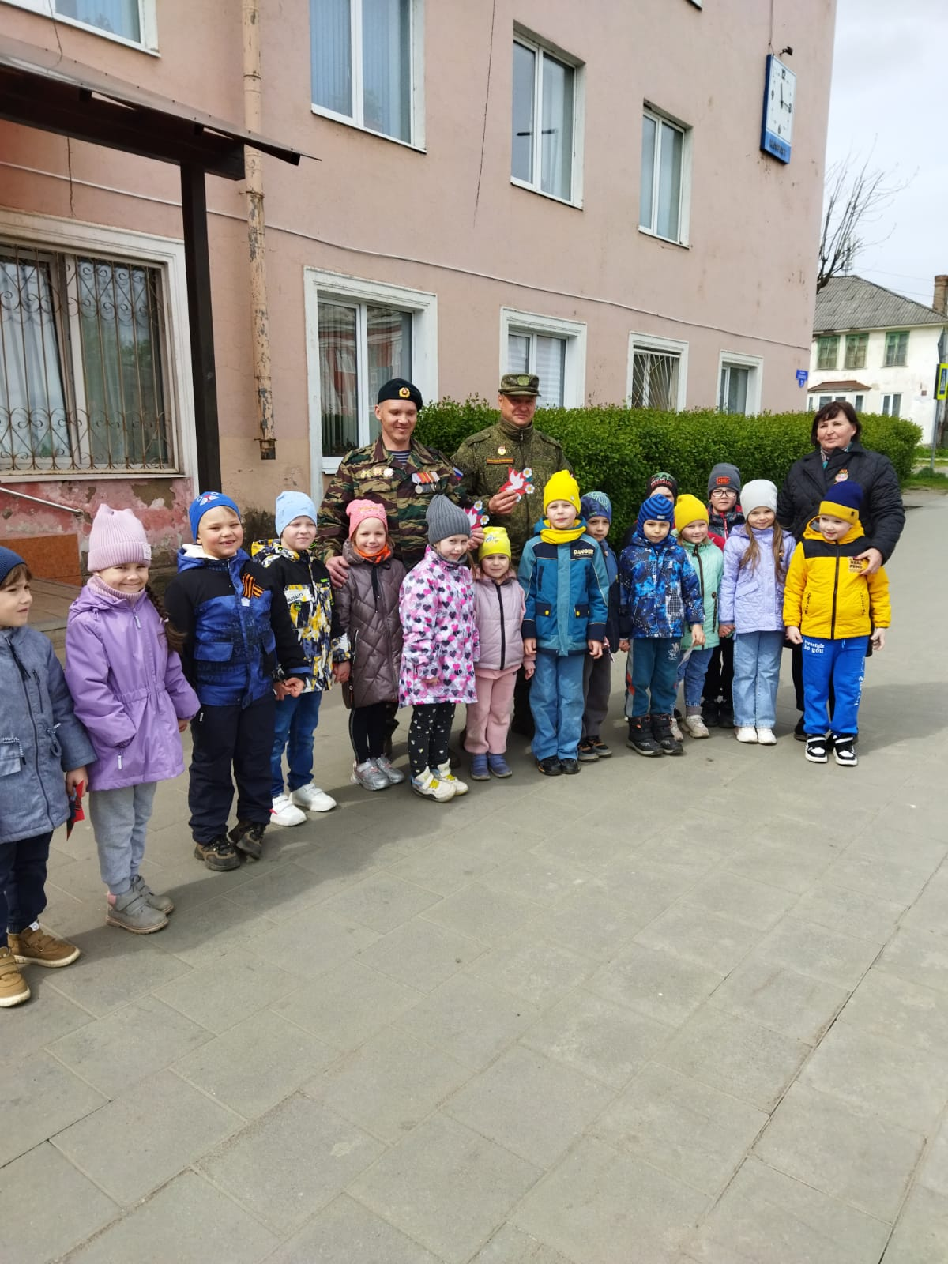
Notes:
Поздравление ветеранов .Оформление газеты «Бессмертный полк»

Slide 15
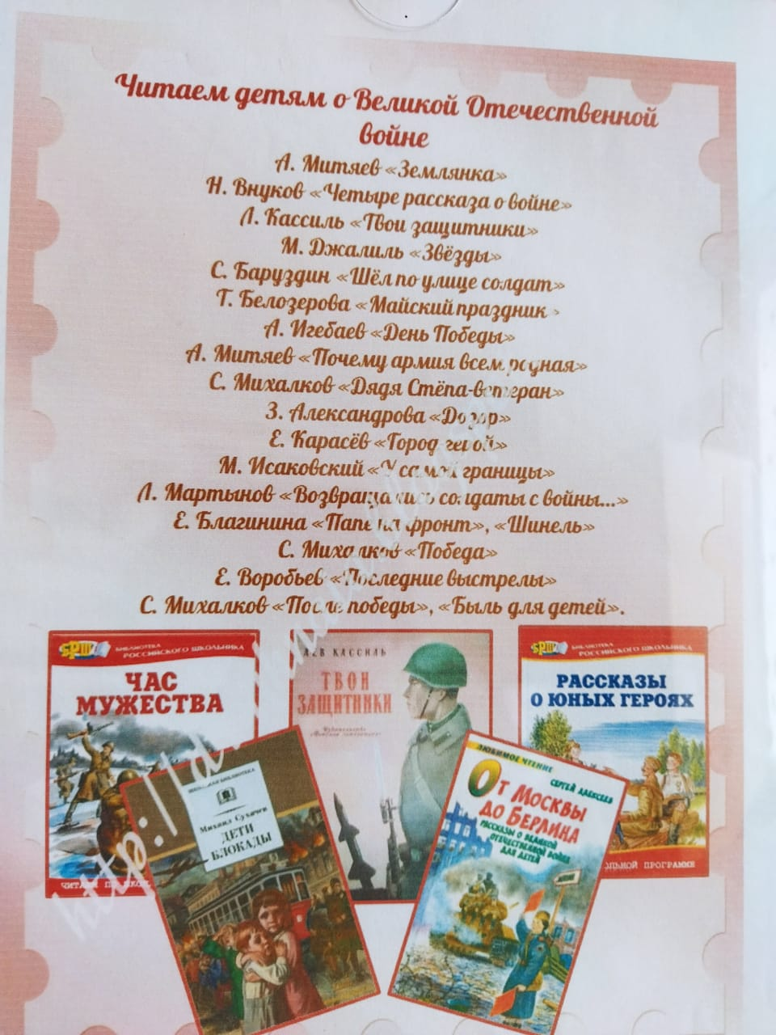
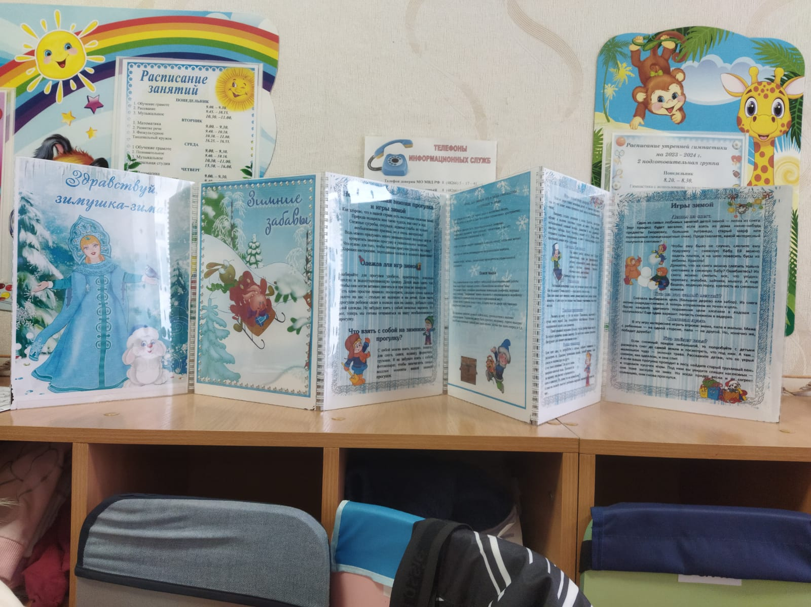
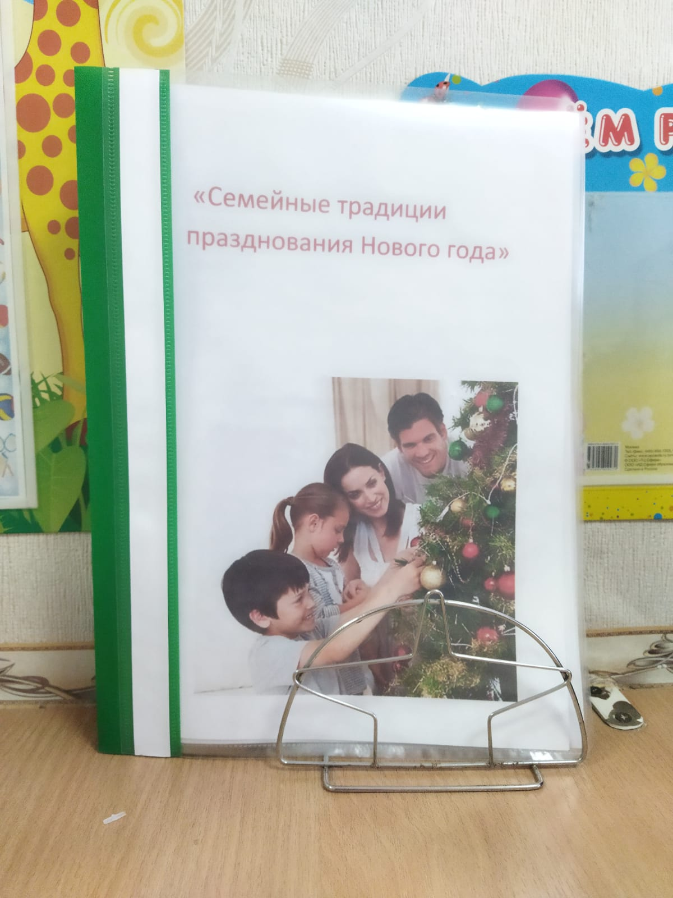
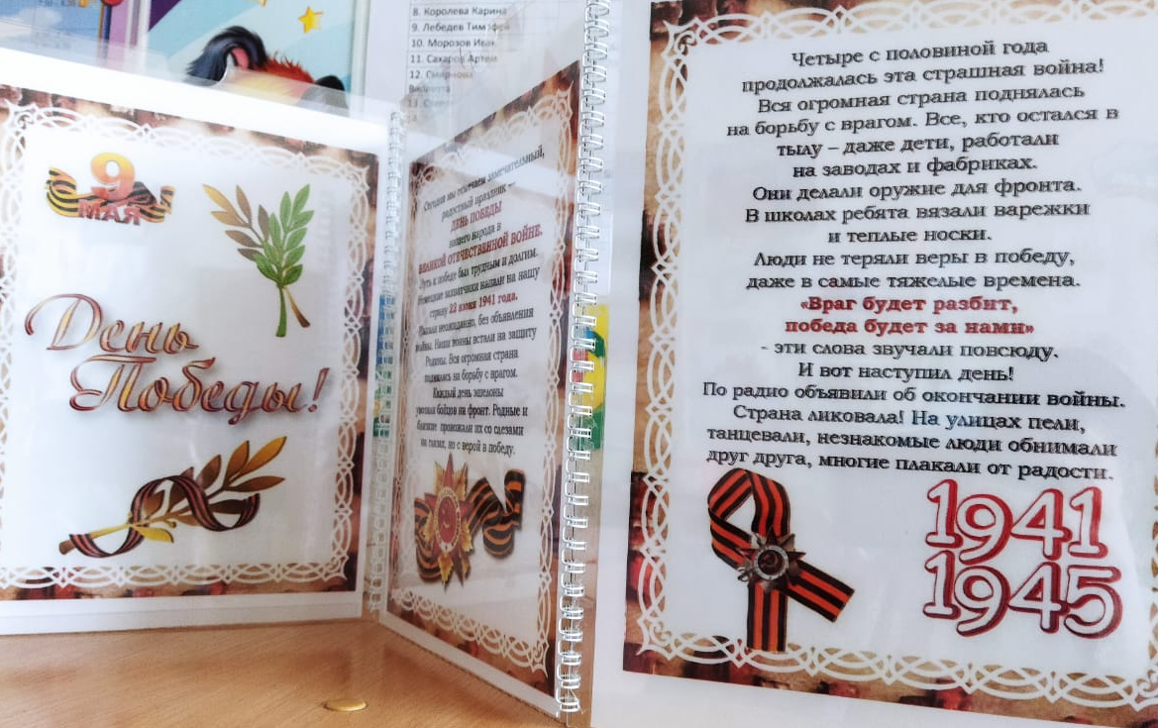
Notes:
Консультации для родителей по теме. Чтение художественной литературы.

Slide 16
Спасибо за внимание!

